Slide 1
Удивительные глаголы.
Глагол – это часть речи, которая обозначает действие предмета. Задумывались ли вы о том, почему у этой части речи такое название? Оказывается, в древнерусском языке было слово глаголить – говорить. А часть речи, которая обозначает действие предмета, назвали глаголом, ведь она рассказывает, «глаголит» о предмете: что он делает, что делал или что будет делать. Глаголы бывают настоящего, прошедшего и будущего времени. По частоте употребления эта часть речи занимает второе месть после имён существительных.

Slide 2
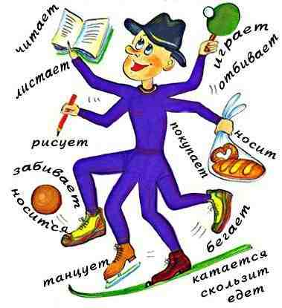
Глагол обозначает действие предмета.

Slide 3
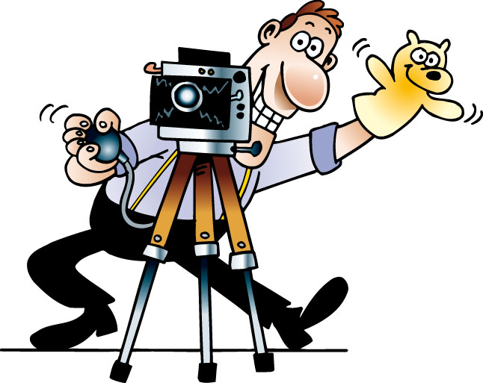
Глагол – это часть речи, которая обозначает действие предмета и отвечает на вопросы
что делает?, что делают?.
Глагол в предложении чаще других частей речи употребляется с существительным.

